Slide 1
Использование PYTHIA для ядро-ядерных взаимодействий при моделировании широких атмосферных ливней в CORSIKA
Национальный исследовательский ядерный университет
«МИФИ»
Научный руководитель:
проф., д.ф.-м.н. Петрухин А. А.
Студент: Николаенко Р. В.
Москва, май 2022

Slide 2
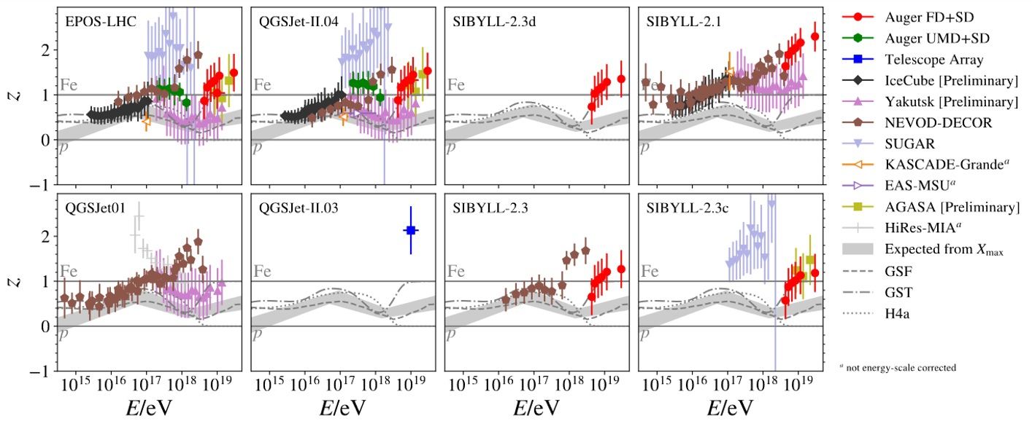
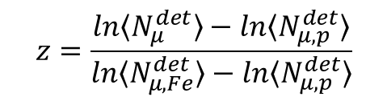
Введение
  Программа CORSIKA является самым популярным инструментом для моделирования образования и развития широких атмосферных ливней (ШАЛ) в атмосфере Земли.
$$z=\frac{ln〈N_{μ}^{det}〉−ln〈N_{μ, p}^{det}〉}{ln〈N_{μ,Fe}^{det}〉−ln〈N_{μ, p}^{det}〉}$$
  Возможным решением Мюонной Загадки может быть введение новых физических процессов в ядро-ядерных столкновениях.
  В работе изучается возможность расчета таких взаимодействий при помощи PYTHIA в ходе моделирования ШАЛ.
  Программа PYTHIA – Монте-Карло генератор событий столкновений частиц высоких энергий.

Slide 3
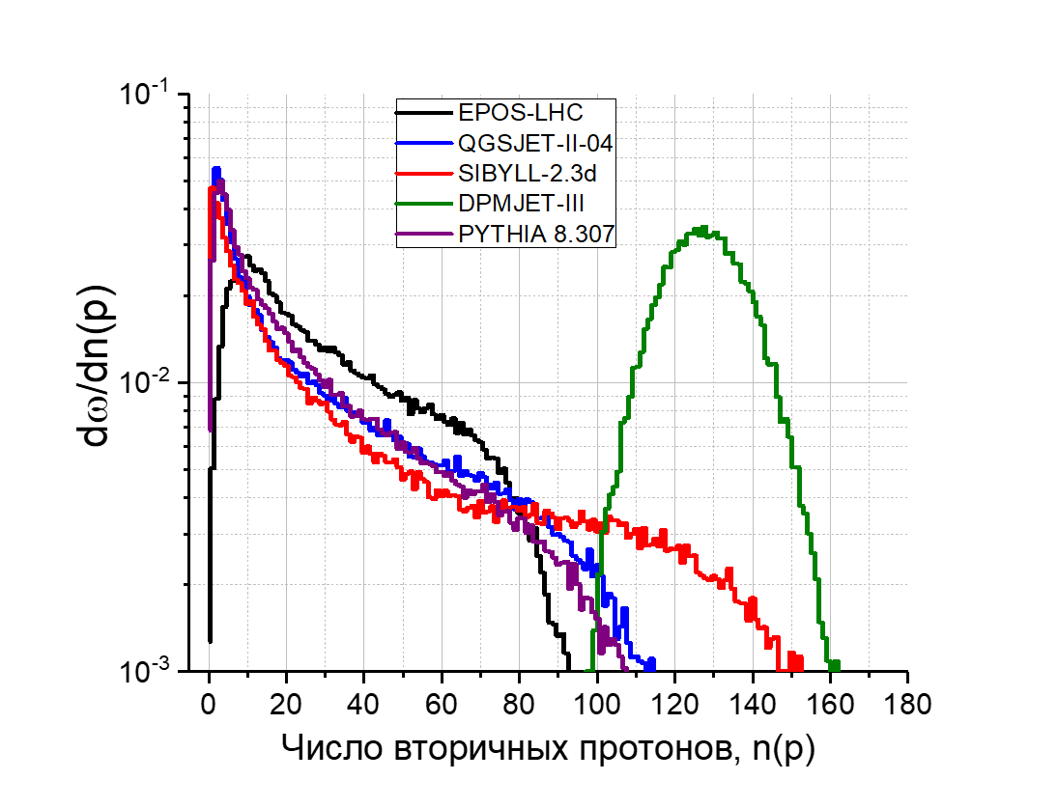
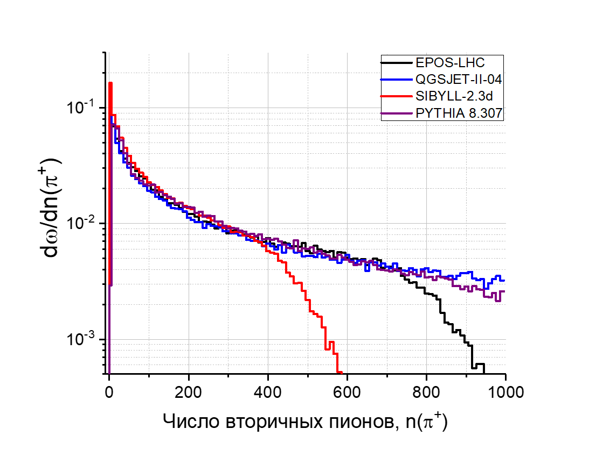
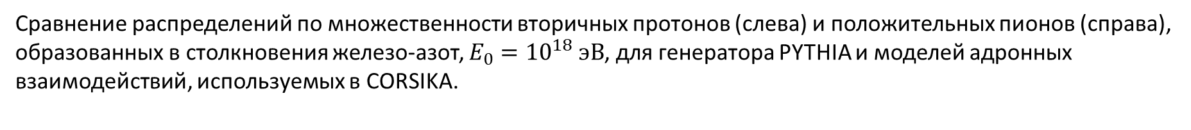
PYTHIA как генератор столкновений тяжелых ионов
Сравнение распределений по множественности вторичных протонов (слева) и положительных пионов (справа), образованных в столкновения железо-азот, $E_{0}={10}^{18} эВ$, для генератора PYTHIA и моделей адронных взаимодействий, используемых в CORSIKA.

Slide 4
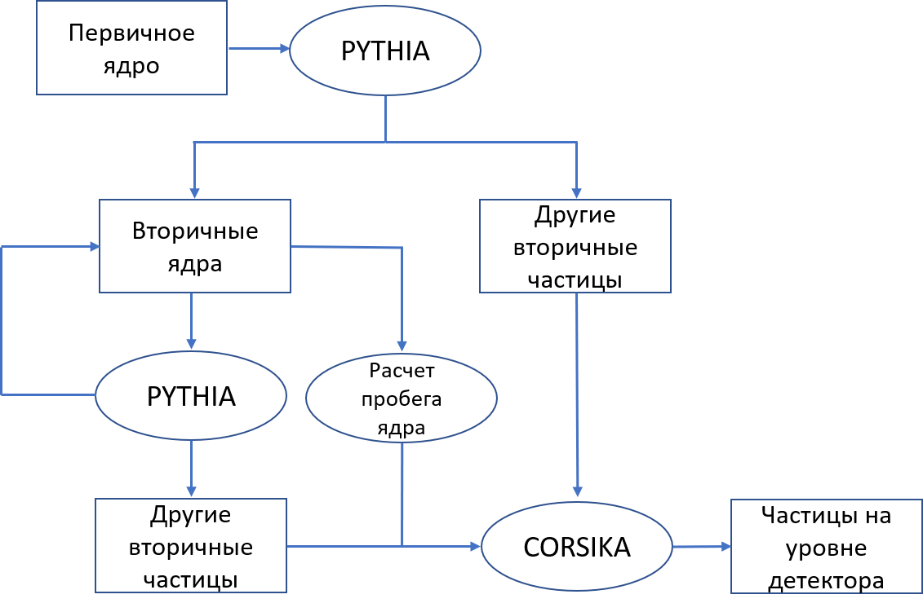
Создание интерфейса между генератором PYTHIA и программой CORSIKA
Упрощенная блок-схема интерфейса CORSKA-PYTHIA.

Slide 5
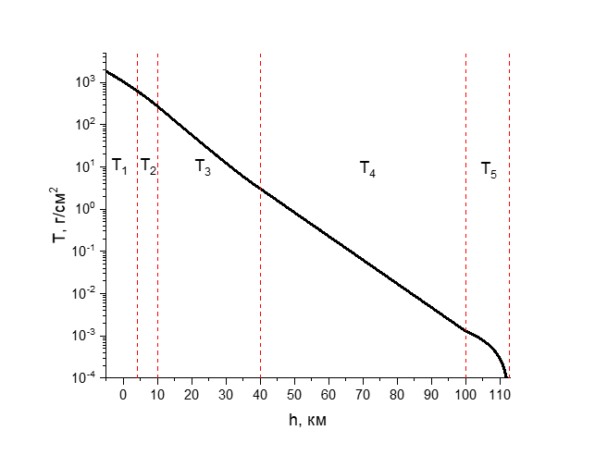
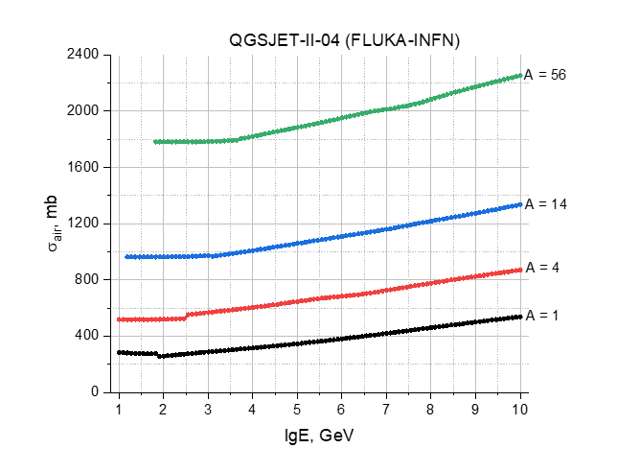
Создание интерфейса между генератором PYTHIA и программой CORSIKA
Для расчета средней длины пробега вторичных ядер в атмосфере используется формула
$$λ=h_{0}−h\left(T\right), T= \frac{m_{air}}{σ\left(E\right)∙N_{A}}, \text{где }h_{0}\text{ − высота, на которой образовалось ядро, }m_{air}\text{− молярная }$$
$\text{масса воздуха в г/моль, Е − энергия ядра}$. Связь между толщиной атмосферы и высотой задается параметризацией Линсли.

Slide 6
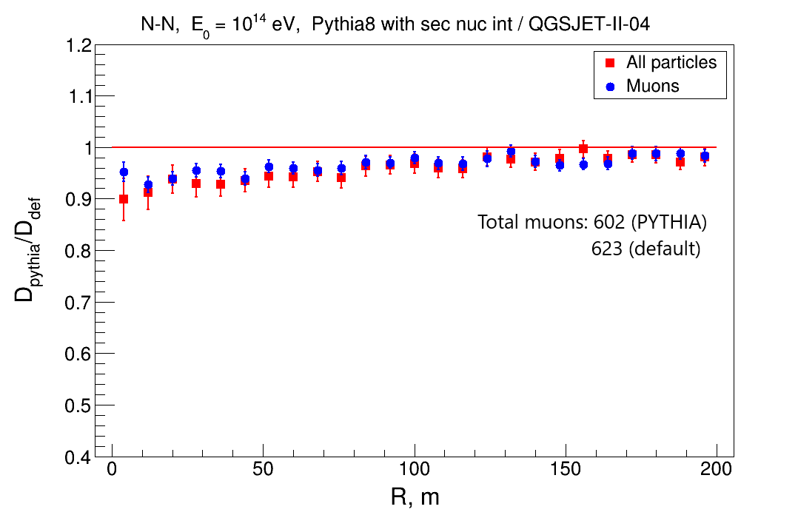
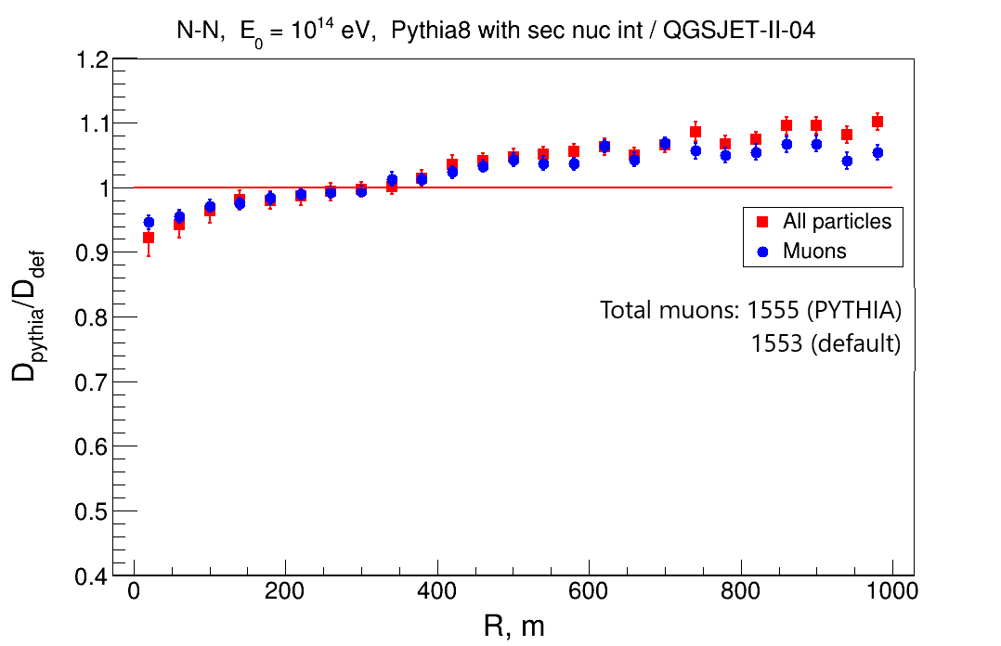
Моделирование ШАЛ при помощи интерфейса CORSIKA-PYTHIA в обычном режиме
$D_{pythia}$ - плотность частиц у поверхности Земли, полученная с использованием интерфейса CORSIKA-PYTHIA.
$D_{def}$ - плотность частиц, рассчитанная обычным образом.

Slide 7
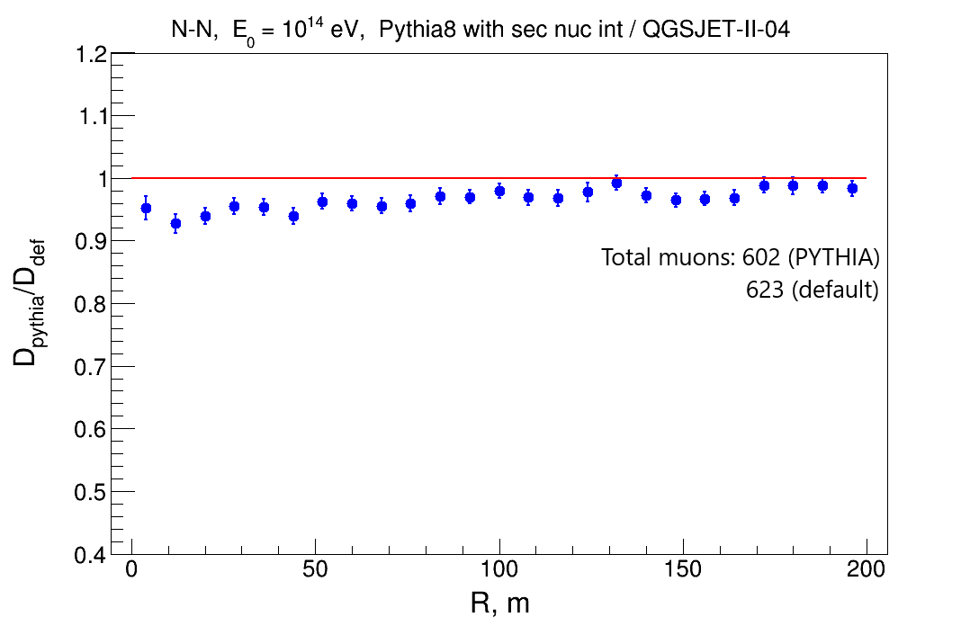
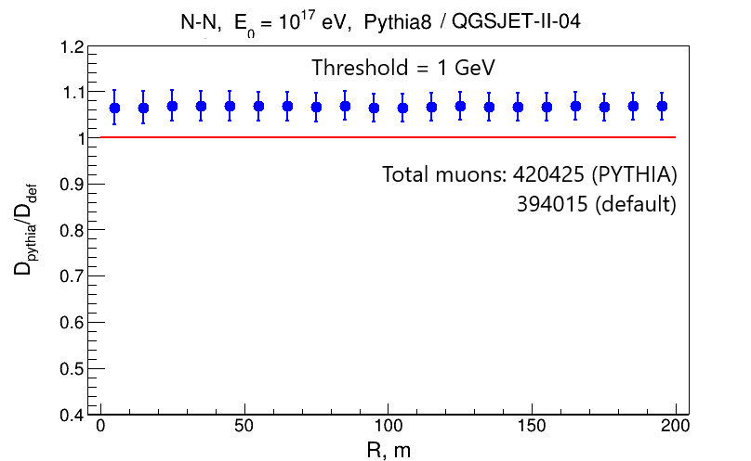
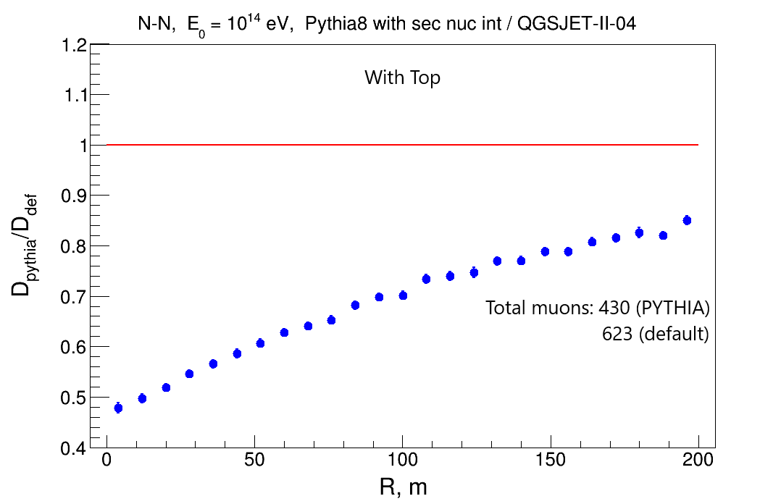
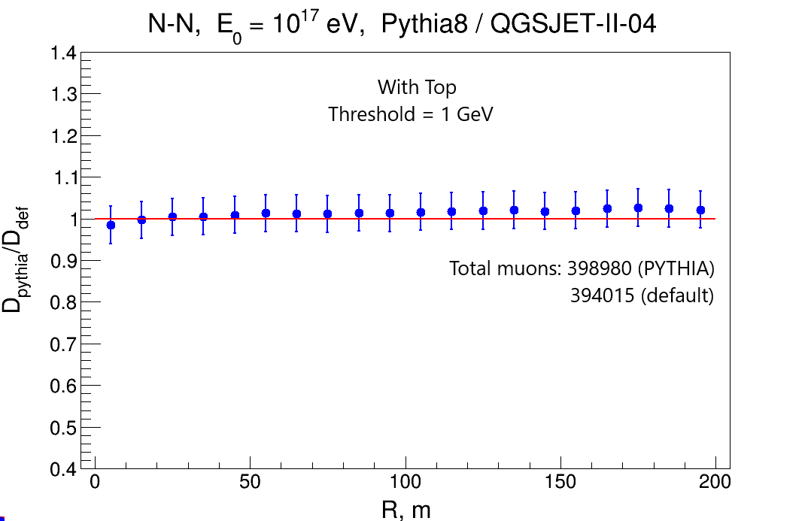
Моделирование с модифицированными параметрами

Slide 8
Заключение
На основании сравнения характеристик вторичных частиц, образованных в столкновениях ядер в Монте-Карло генераторе PYTHIA, с моделями, используемыми в программе CORSIKA, сделан вывод о применимости PYTHIA для расчета ядро-ядерных взаимодействий при моделировании широких атмосферных ливней в CORSIKA.
Создан интерфейс для осуществления совместного моделирования, включающий алгоритмы для расчета пробегов вторичных ядер. Проведенное моделирование показало, что функции распределения частиц вблизи поверхности Земли, полученные с использованием интерфейса, мало отличаются от результатов обычного моделирования.
Проведено пробное моделирование с добавлением процессов образования t-кварков в событиях, генерируемых PYTHIA.

Slide 9
Спасибо за внимание!

Slide 11
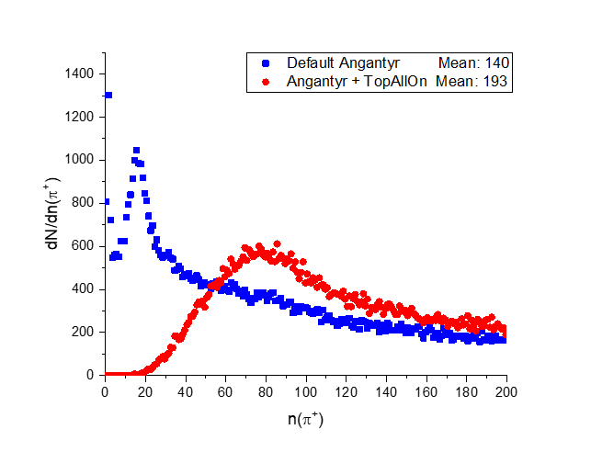

Slide 12
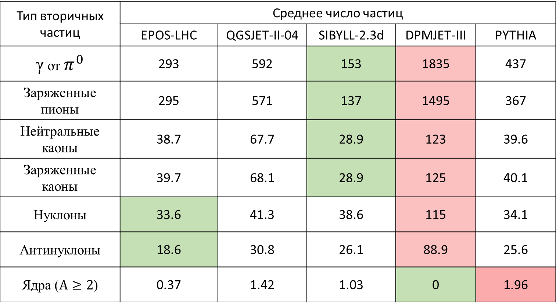
Столкновения азот-азот, $E_{0}={10}^{18} эВ$
Тип вторичных частиц | Среднее число частиц
 | EPOS-LHC | QGSJET-II-04 | SIBYLL-2.3d | DPMJET-III | PYTHIA
γ от $π^{0}$ | 293 | 592 | 153 | 1835 | 437
Заряженные пионы | 295 | 571 | 137 | 1495 | 367
Нейтральные каоны | 38.7 | 67.7 | 28.9 | 123 | 39.6
Заряженные каоны | 39.7 | 68.1 | 28.9 | 125 | 40.1
Нуклоны | 33.6 | 41.3 | 38.6 | 115 | 34.1
Антинуклоны | 18.6 | 30.8 | 26.1 | 88.9 | 25.6
Ядра ($A≥2$) | 0.37 | 1.42 | 1.03 | 0 | 1.96

Slide 13
